Slide 1

BÁO CÁO ĐỒ ÁN
Đề tài “Xây dựng website học tập và luyện tâp lập trình Code Master”
Khoa
Ngành
: Công nghệ thông tin
: Công nghệ phần mềm
Giáo viên hướng dẫn: ThS Nguyễn Thanh Đăng
Sinh viên thực hiện
Trần Anh
Đậu Thế Vũ
Nguyễn Kiên Cường
2280600115
2280603724
2280600348
22DTHC1
22DTHC1
22DTHC1

Slide 2
Nội dung báo cáo
01
03
02
Giới thiệu đồ án
Demo
04
Công nghệ sử dụng
Hướng phát triển

Slide 3
Giới thiệu đề tài
01

Slide 4

Code Master
Code Master được tạo ra để hỗ trợ mọi người học tập và rèn luyện khả năng lập trình.
Với giao diện thân thiện với đa dạng các bài học và mục tiêu luyện tập, tin chắc rằng bạn có thể thoả mãn niềm đam mê với lập trình ở đây.

Slide 5
Công nghệ sử dụng
02

Slide 6


Cơ sở dữ liệu
Sử dụng PSQL/SQLite để lưu trữ dữ liệu và xử lý các truy vấn backend

Slide 7


FrontEnd
Bộ 3 HTML CSS và JavaScript sử dụng để xây dựng Frontend. Kết hợp EJS để nhúng dữ liệu lên giao diện
HTML thiết kế các thành phần giao diện, CSS định dạng bố cục, tô màu giao diện, JS xử lý các thao tác trên giao diện mượt mà hơn

Slide 8



BackEnd
Nodejs kết hợp Expressjs điều hướng các route và xử lý req, res phía backend và render giao diện.
Piston API sử dụng như trình biên dịch trong dự án để chạy code và lấy kết quả output của bài tập.

Slide 9


Hosting
Render.com được sử dụng deploy web services một cách dễ dàng chỉ với github repo.
Supabase sử dụng hosting database dựa trên psql, dễ dàng quản lý và mở rộng.

Slide 10
Chức năng hoàn thiện
03

Slide 11
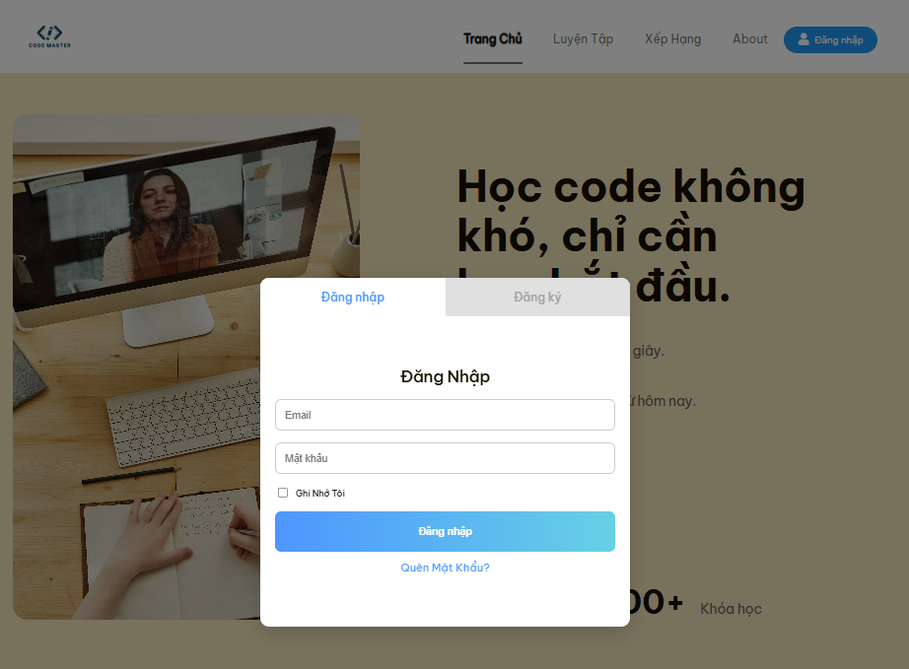
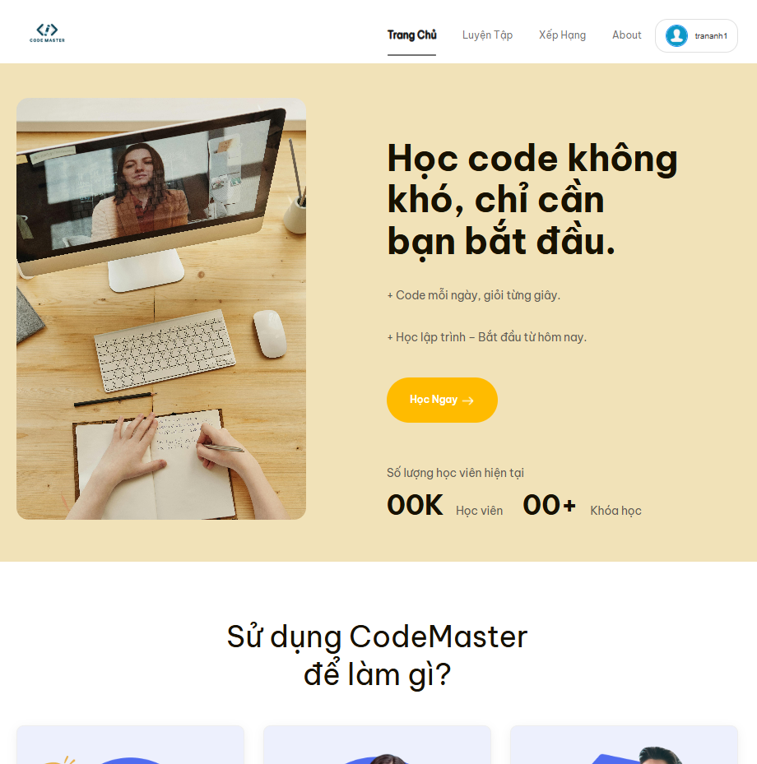
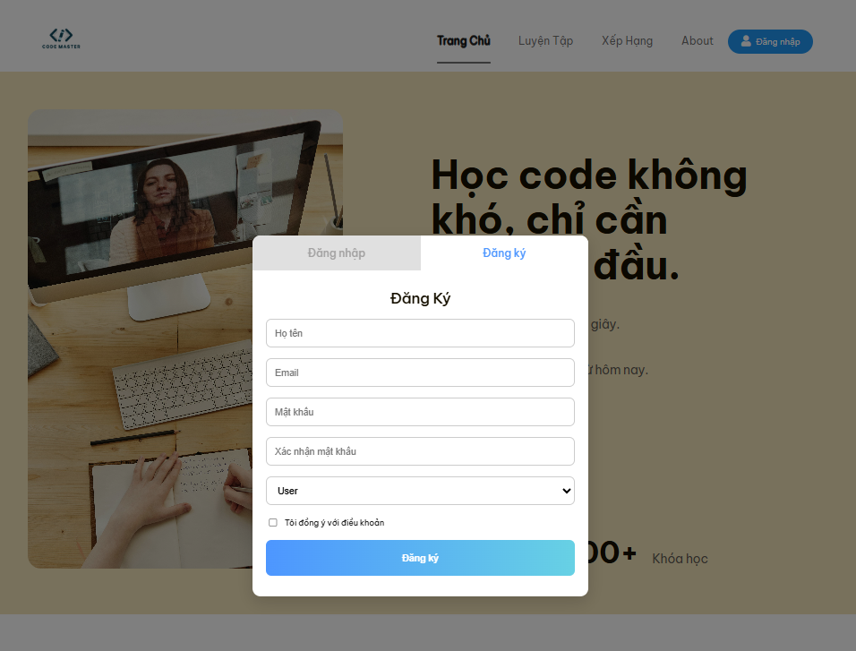

Slide 12
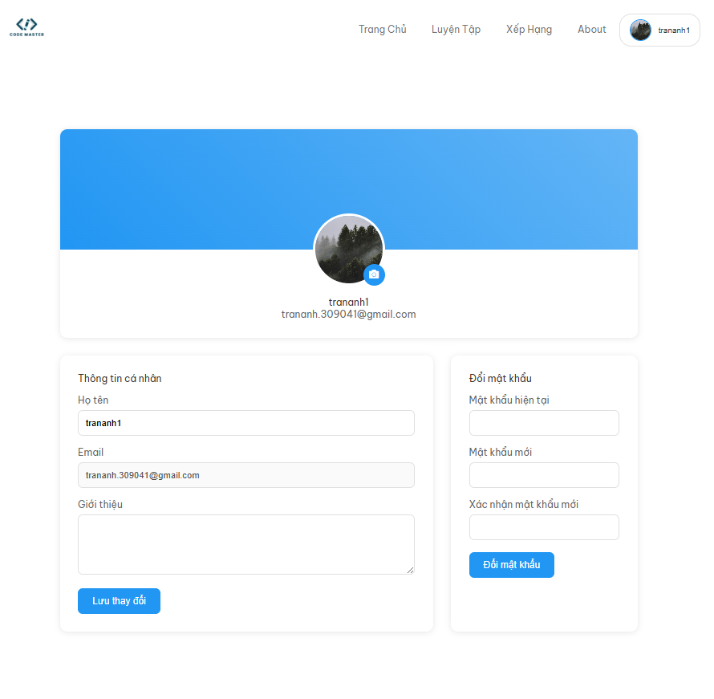
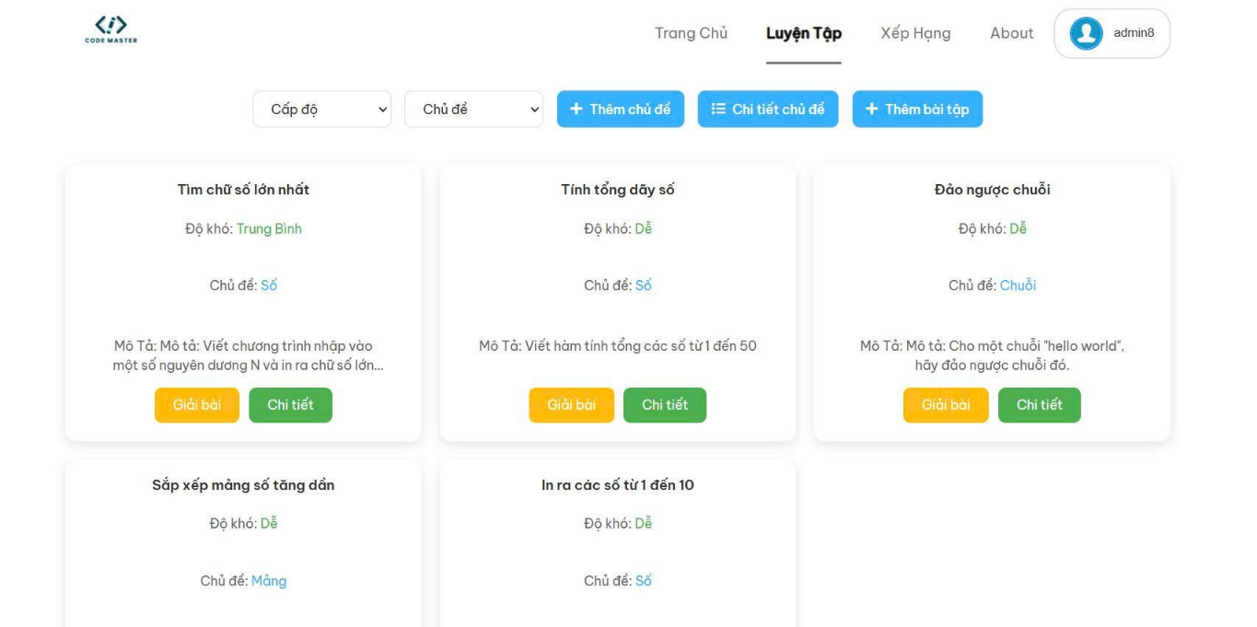

Slide 13
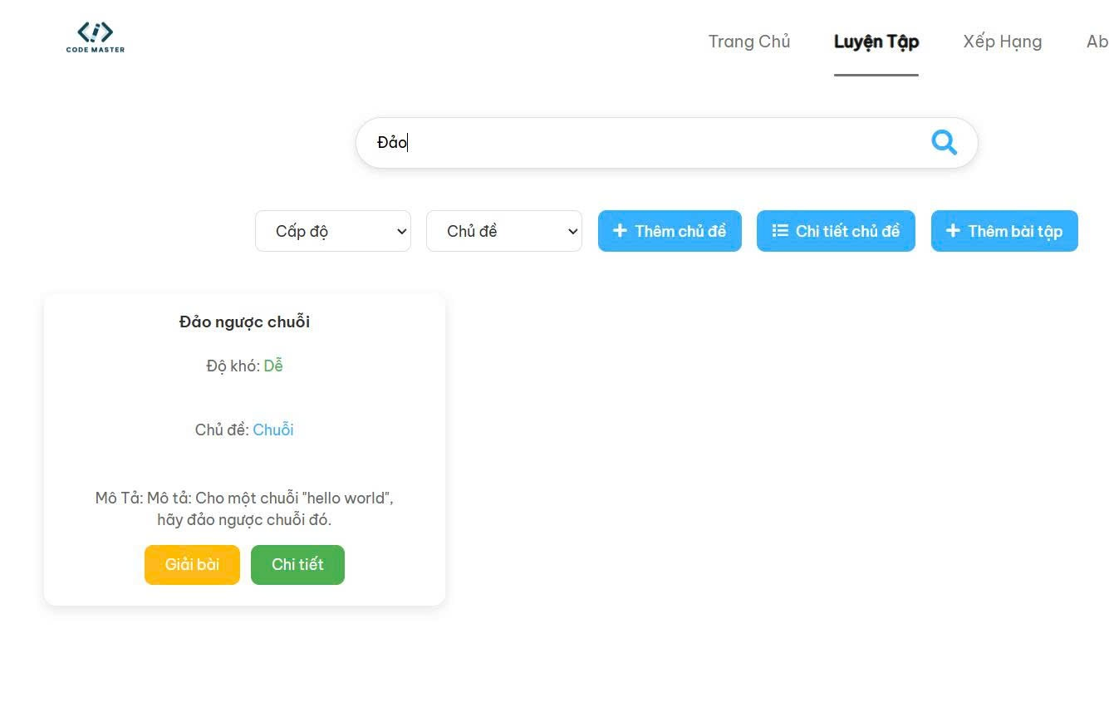
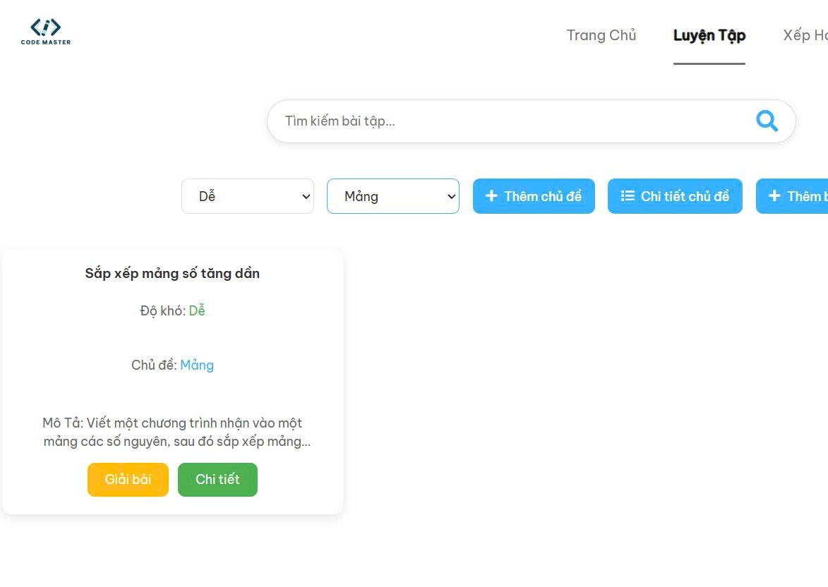

Slide 14
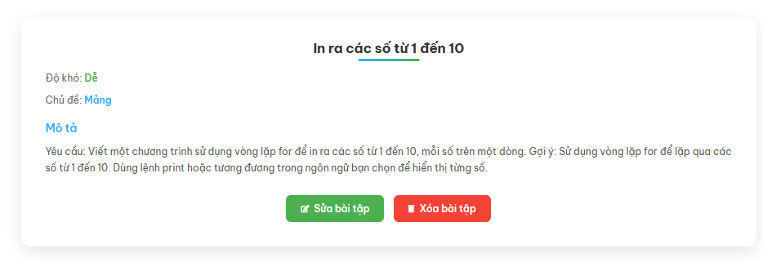

Slide 15
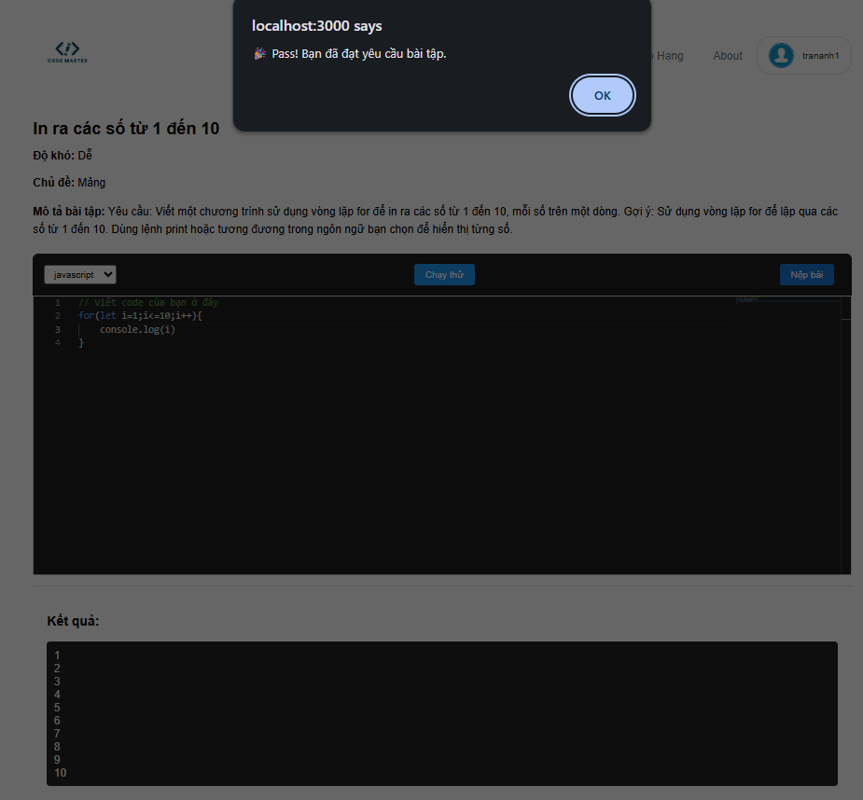

Slide 16
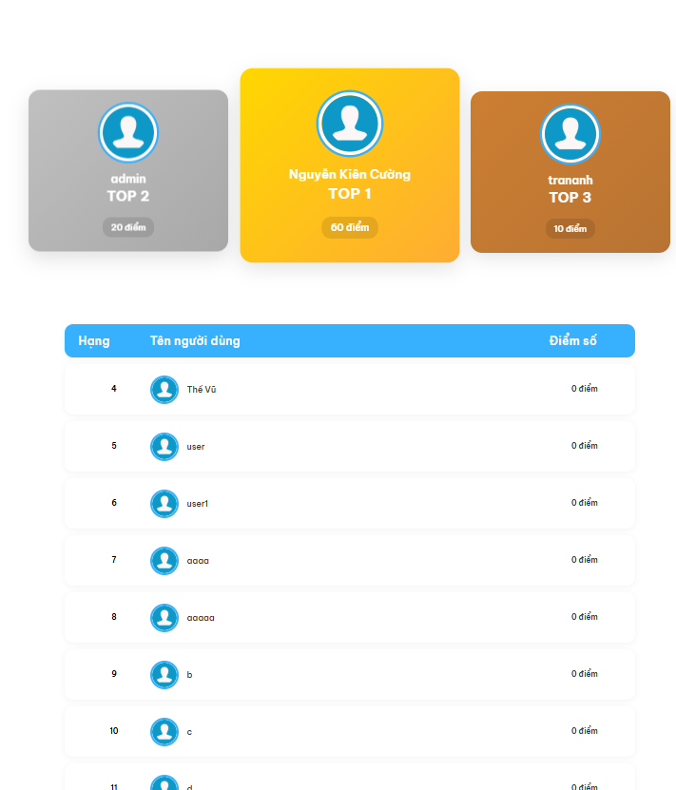

Slide 17
Chưa làm được
03.1

Slide 18
Chức năng | Mô tả
Giới hạn thời gian làm bài tập | Khi luyện tập, thời gian ngắn sẽ kích thích tính hiếu thắng của người dùng, đẩy nhanh tiến bộ học tập.
Đa ngôn ngữ | Website chỉ hỗ trợ tiếng Việt, chưa hỗ trợ tiếng Anh.
Thiếu tài liệu học tập | Chưa có các tài liệu hỗ trợ học lập trình

Slide 19
Hướng phát triển
04

Slide 20
Dự định | Mô tả
Phát triển chức năng thi đấu realtime | Người dùng tham gia cùng nhau cuộc thi và tranh tài
Phát triển hệ thống nhiệm vụ và thành tựu | Cho người dùng hệ thống thành tựu và nhiệm vụ để thúc đẩy luyện code

Slide 21
Thanks!
Do you have any questions?
youremail@freepik.com
+34 654 321 432
yourwebsite.com
Please keep this slide for attribution

